Slide 1


Муниципальное бюджетное общеобразовательное учреждение
средняя школа №17
городского округа – город Камышин
Проект
Многовекторная модель организации коррекционной работы с младшими школьниками с синдромом Дауна
Учитель-дефектолог:
Криулина М.А.

Slide 2

Цель
- создание условий для формирования у младших школьников с синдромом Дауна психических процессов, развития мелкой моторики рук и снятия мышечного напряжения через многовекторное использование образовательных ресурсов.

Slide 3

Задачи:
создать условия для организации
коррекционной работы по формированию психических процессов;
способствовать развитию разных видов анализаторского восприятия (зрительного, слухового, тактильно-двигательного, кинестетического, осязательного) и основных его свойств;
развивать общую и мелкую моторику младшим школьникам по средством тренировки согласованных движений пальцев и кистей рук.

Slide 4

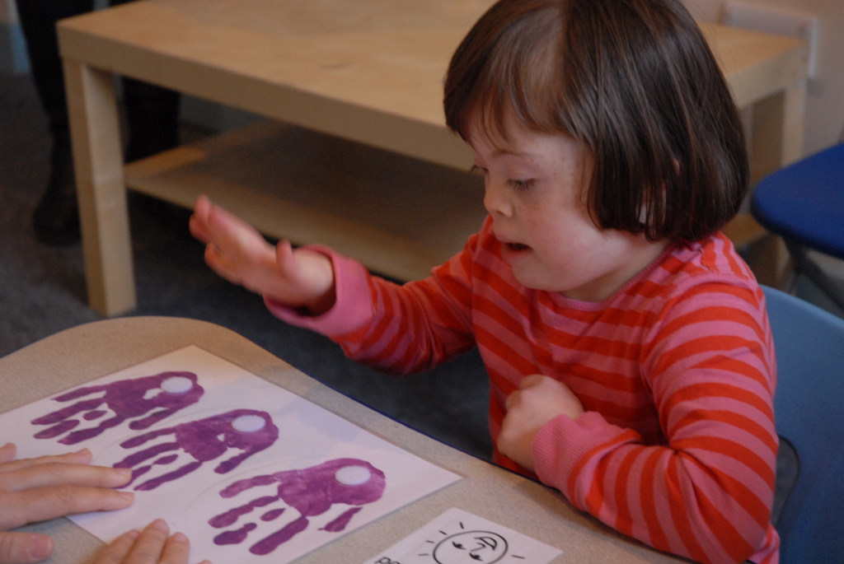
Программа состоит
из трех взаимосвязанных блоков:
1.Нетрадиционные средства для развития мелкой моторики
2.Кинезиологические упражнения
3. Работа с родителями

Slide 5

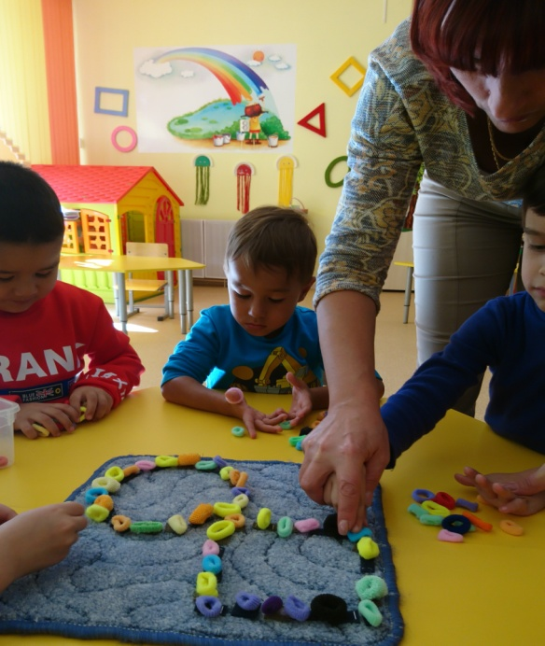
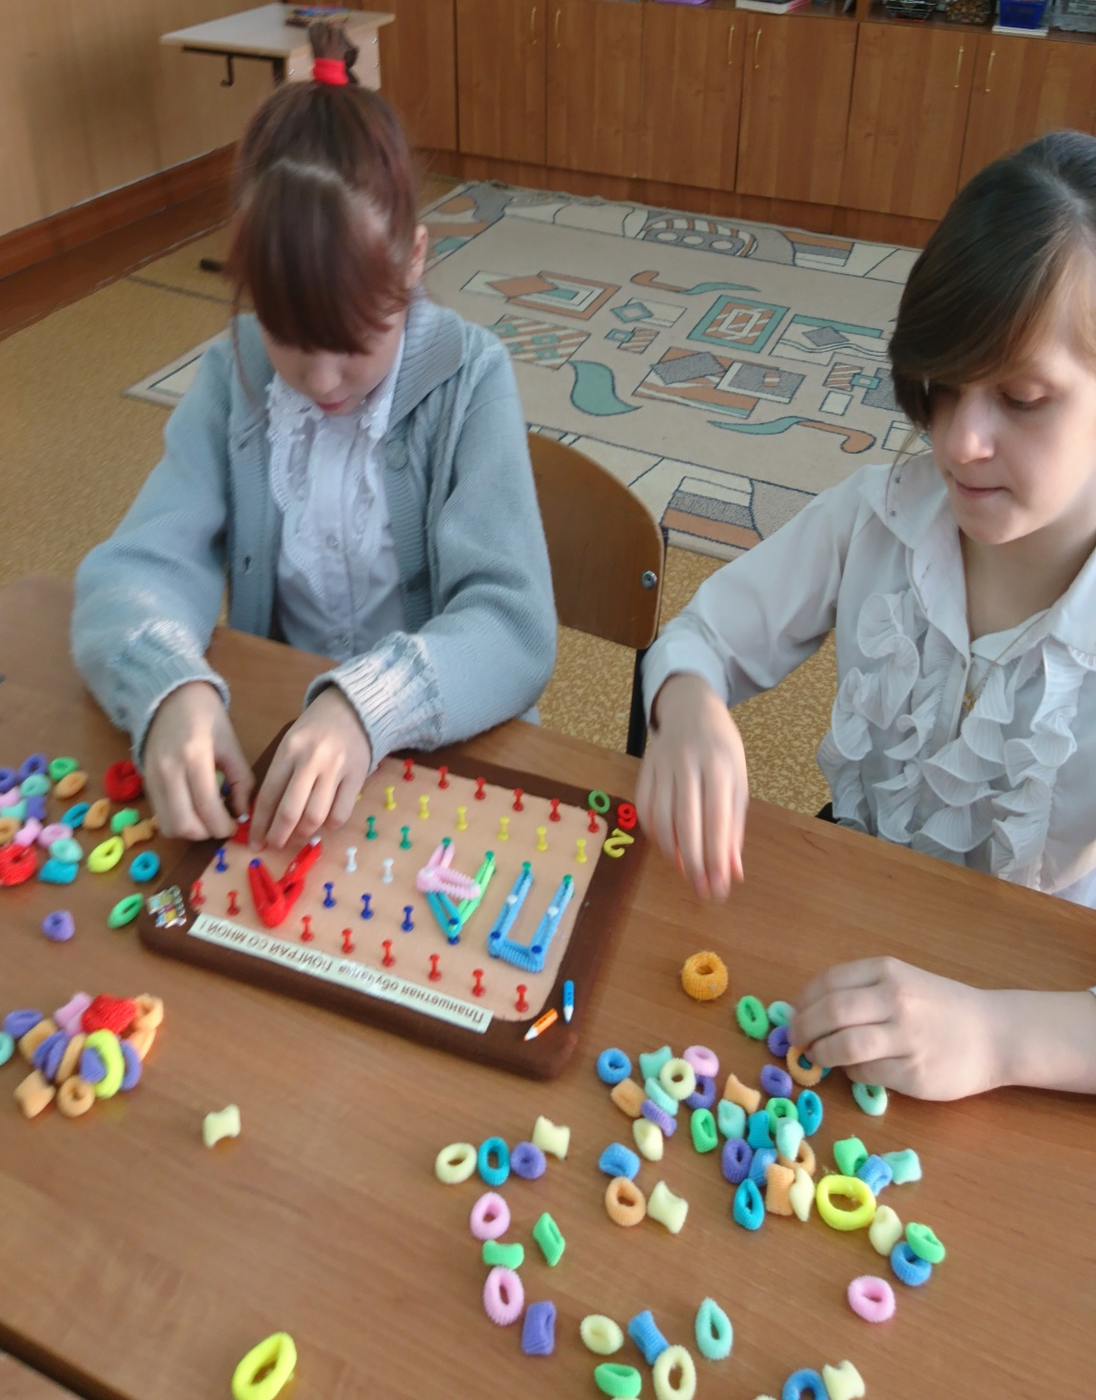
1 блок.
Эластиктерапия
Игра на развитие мелкой моторики
Изучаем цвет и форму

Slide 6

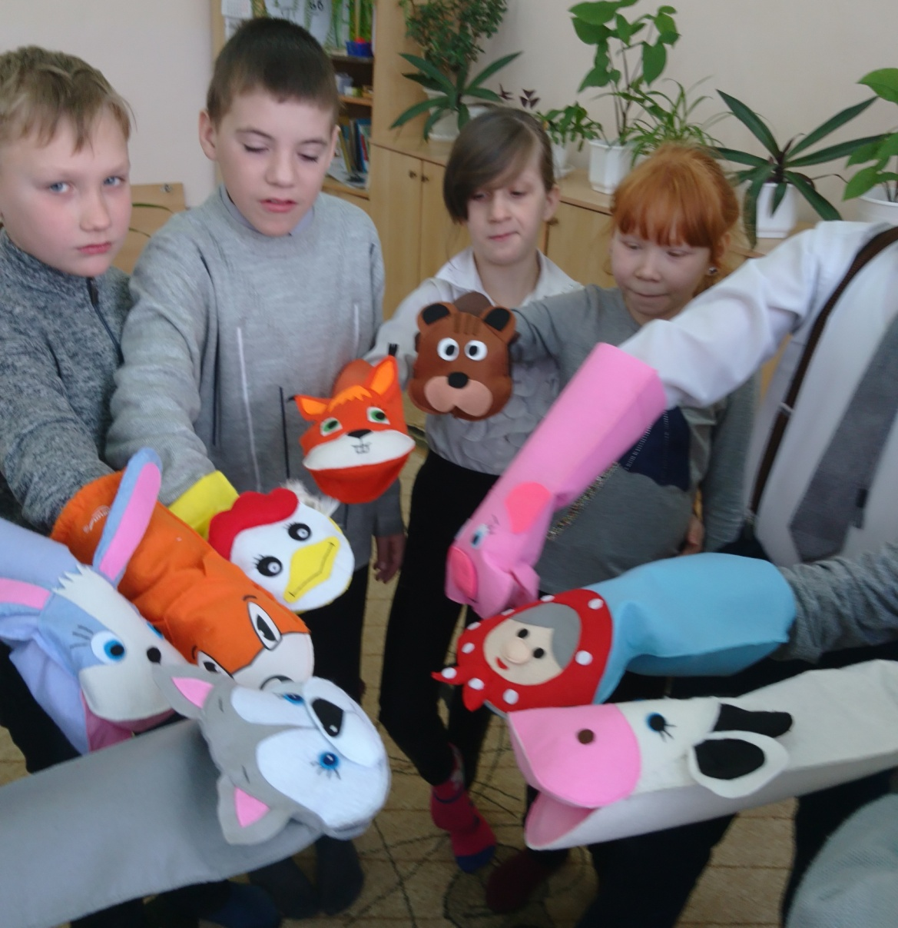
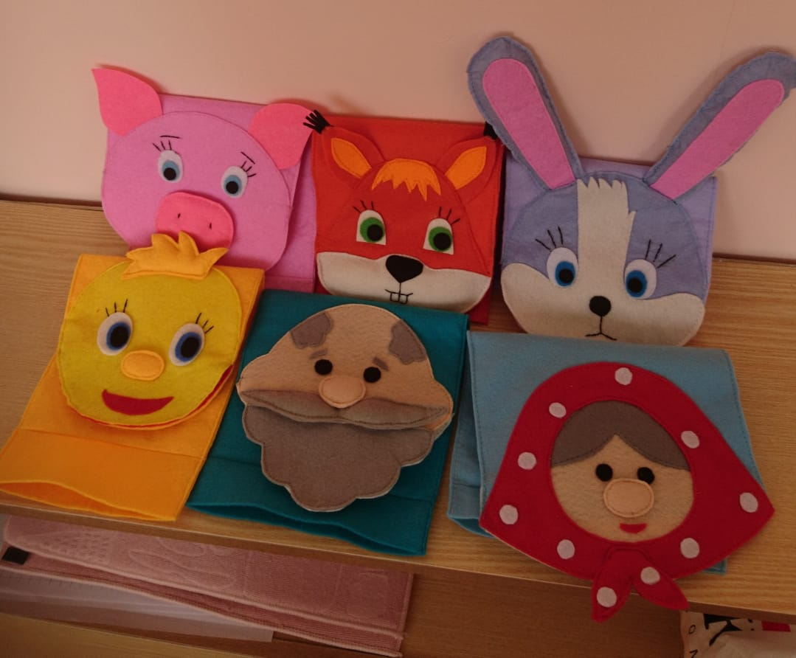
Би-ба-бо
терапия
В наших руках оживает сказка!

Slide 7

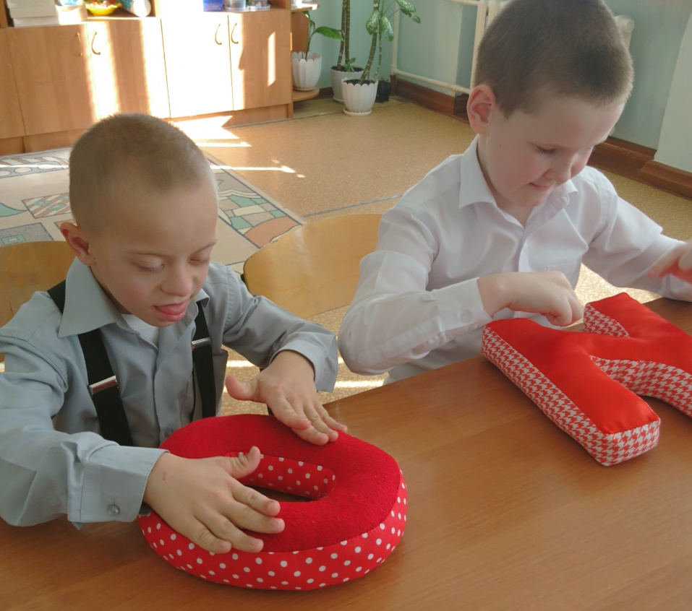
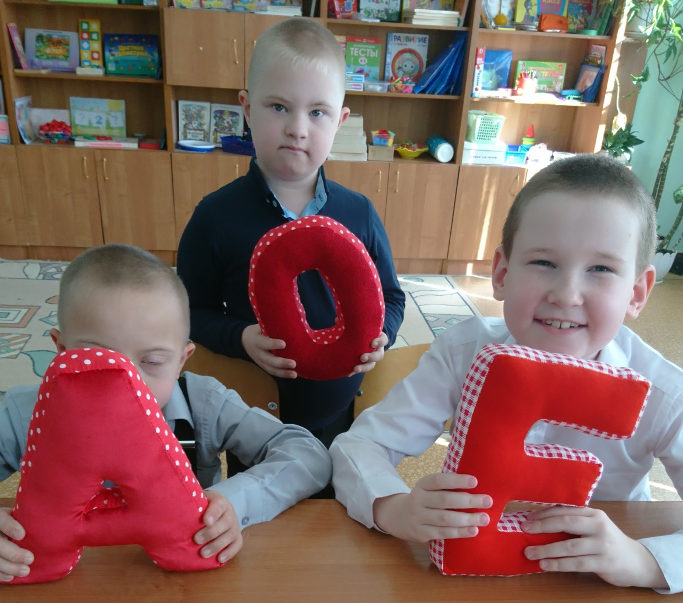
Буквознай
Учимся читать с веселой азбукой!

Slide 8
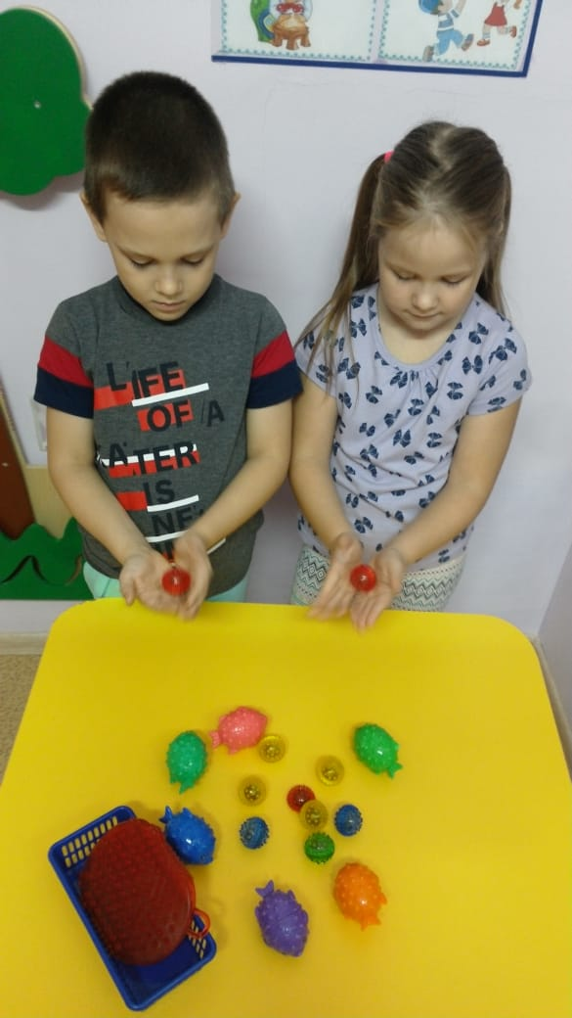
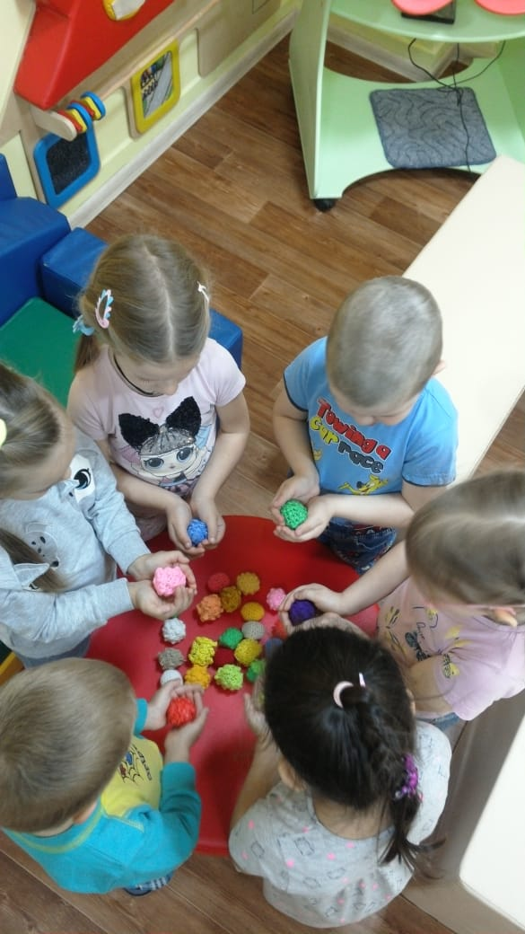
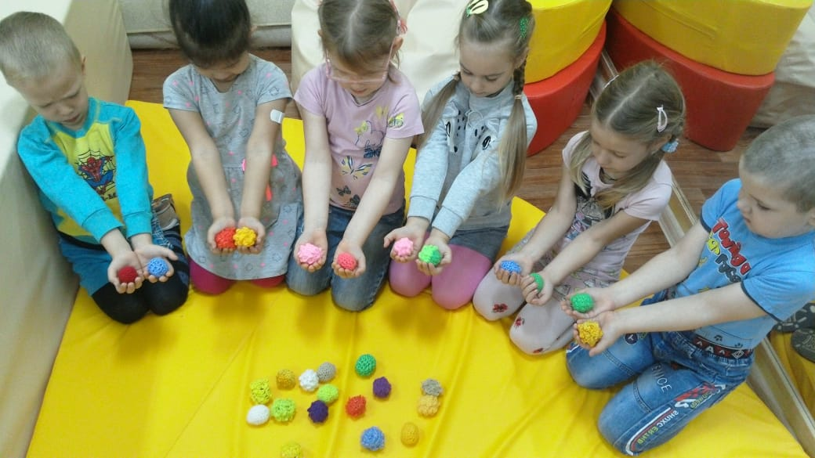
Су-джок терапия
в стиле хендмейд
Развиваем пальчики играя!

Slide 9

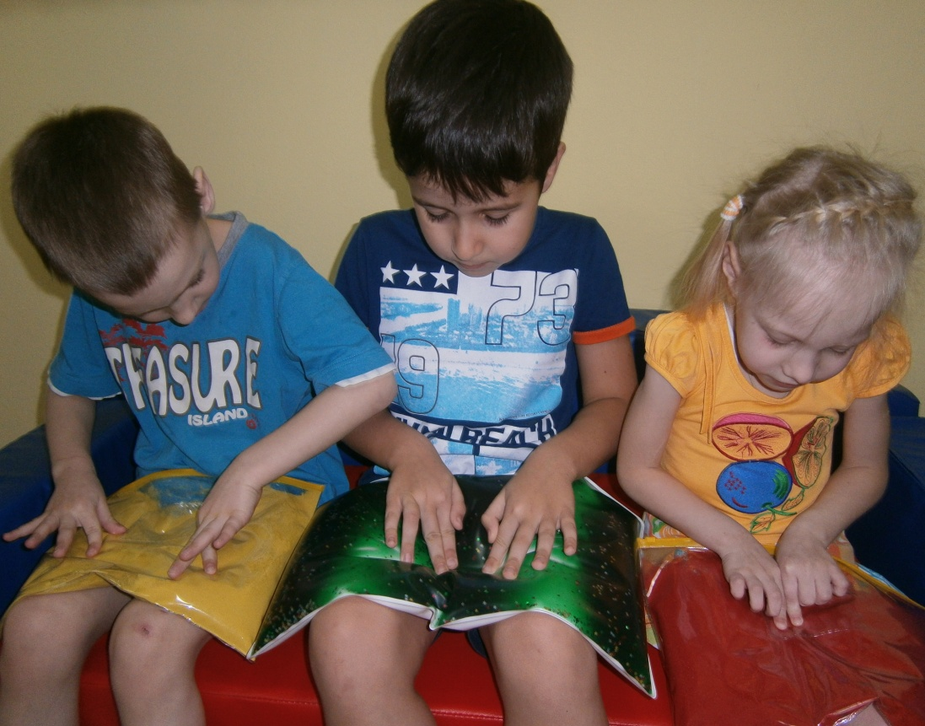
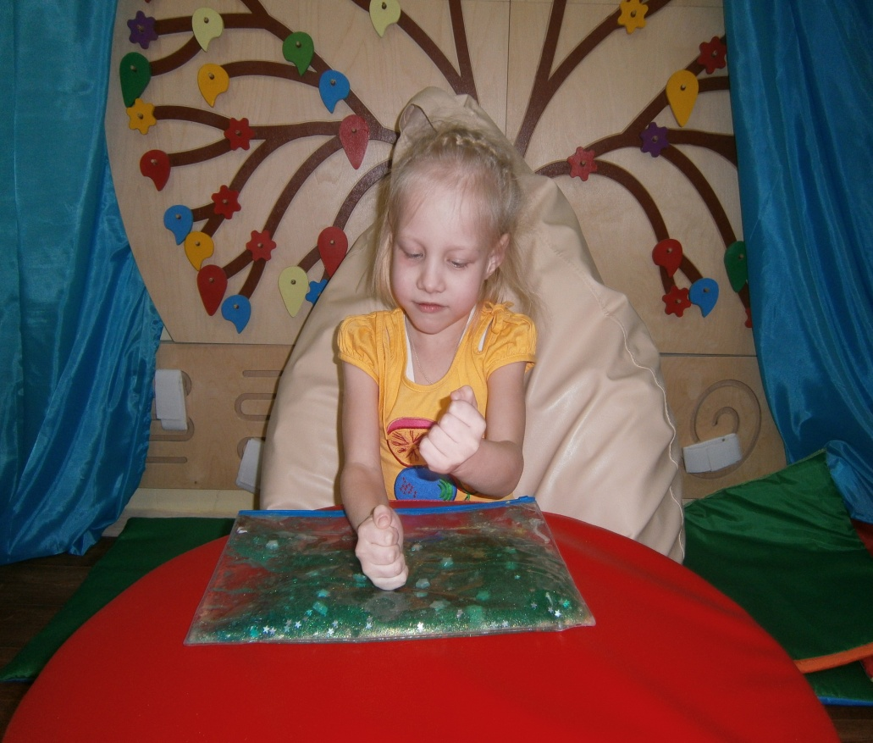
Гелевые коврики
для релаксации
снижают физические
нагрузки, мышечное напряжение, способствуют
развитию всех психических процессов

Slide 10
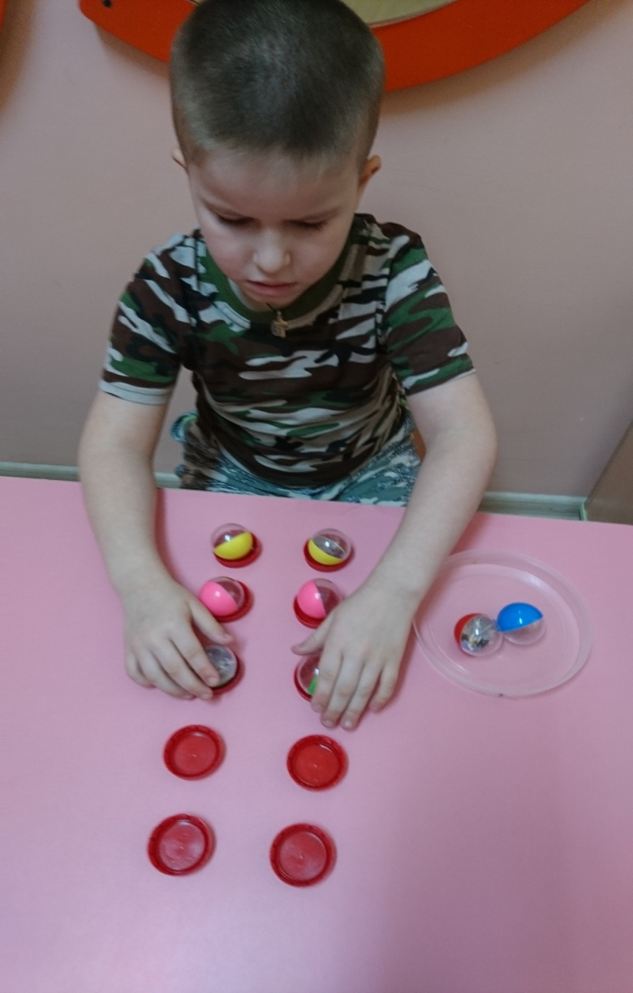
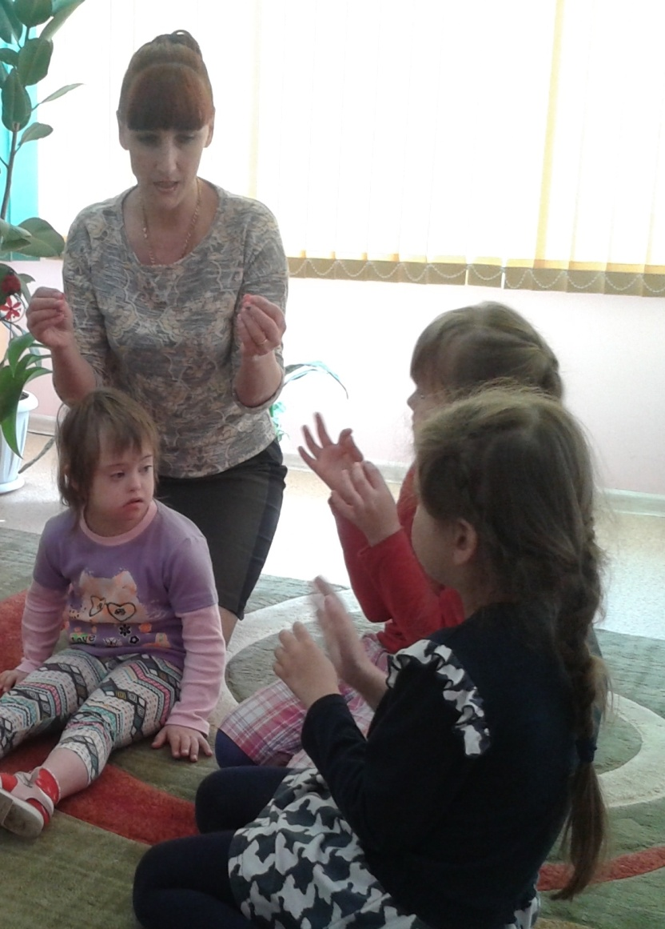
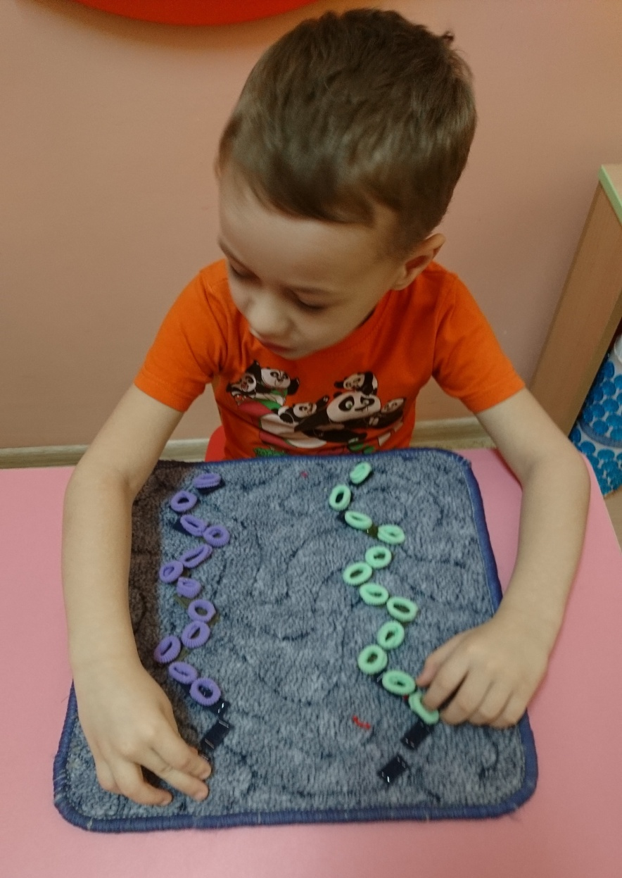
Кинезиологические упражнения
Разложи шарики обеими руками
по образцу
Выполнение упражнения
«Колечко»
Выкладывание по шаблону

Slide 11

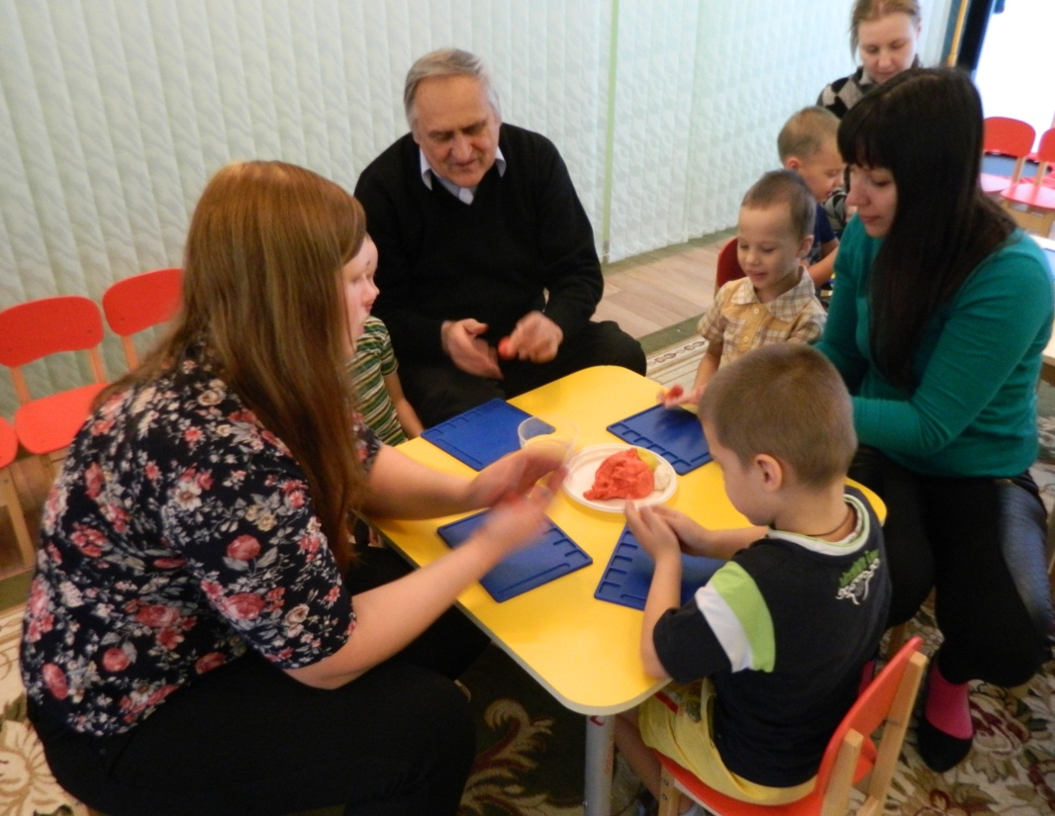

Работа с родителями
Педагогические гостиные
Игровые практикумы

Slide 12
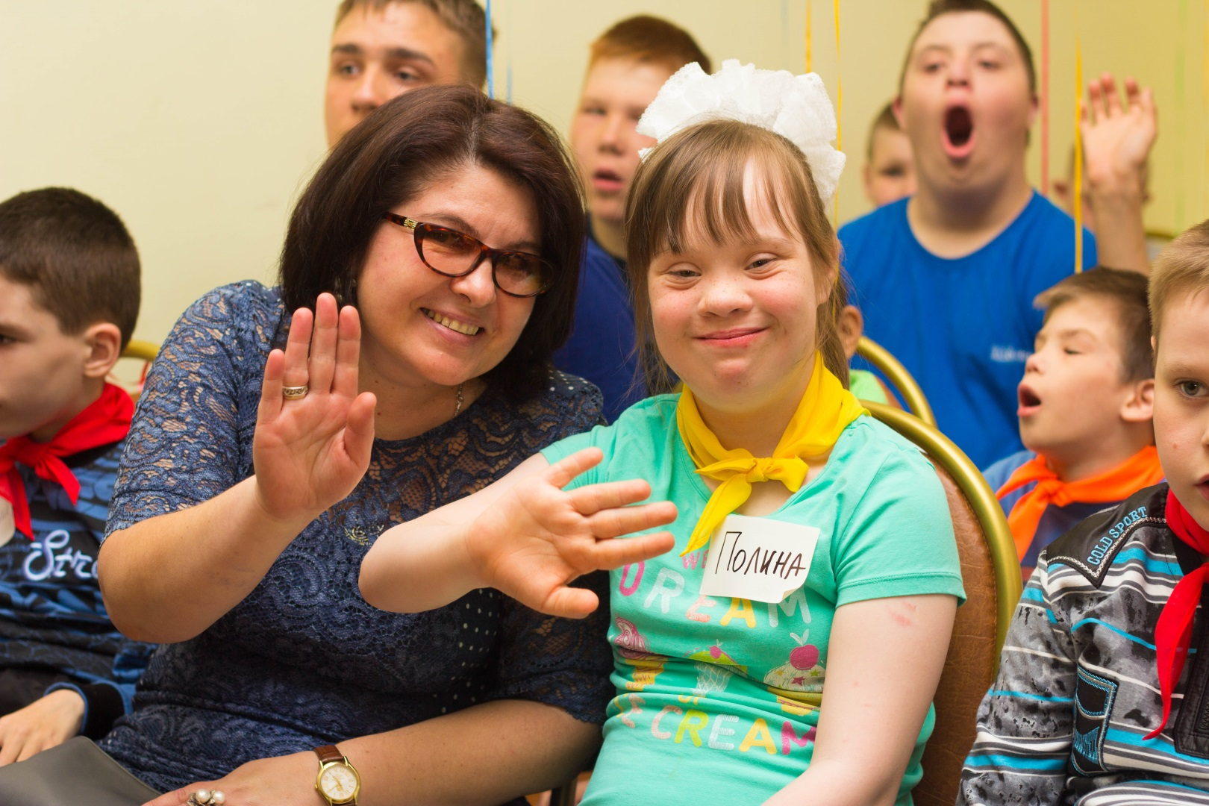
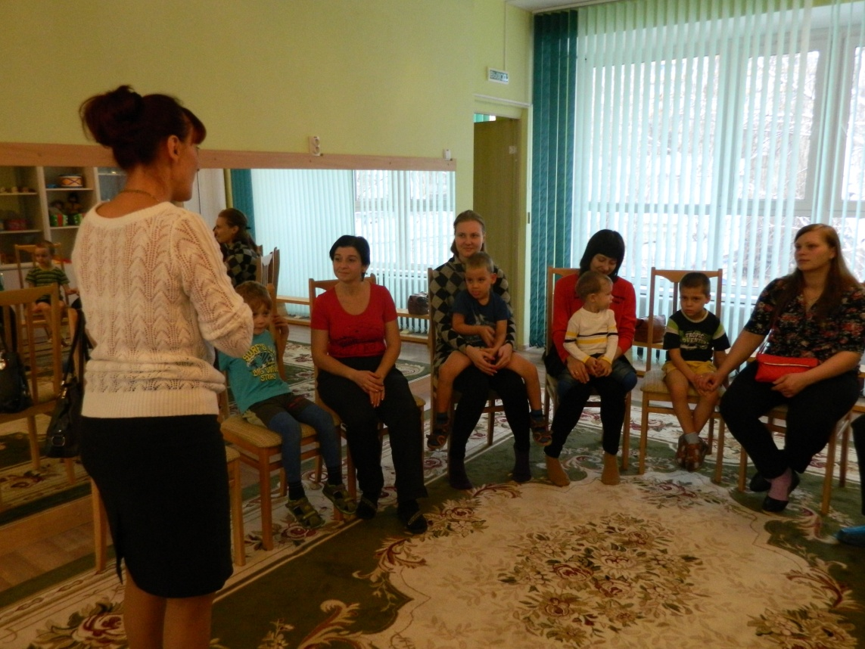

Совместные досуги родителей и детей, выставки совместных семейных поделок.

Slide 13

Организационный раздел
программы
-учебный план реализации проекта
коррекционно -развивающих занятий
-методическое обеспечение
-условия реализации
-оборудование

Slide 14

Результаты диагностического обследования на начало учебного
2019-2020 года

Slide 15

Результаты диагностического обследования на конец учебного
2019-2020 года

